Slide 1



管理类专硕考研知识培训
——管综项目 唐老师 2019.02.13
1
管理类专业硕士相关知识
2
MPAcc职业发展与就业优势
目录
3
考试内容与复习计划
4
院校报考选择
5
图书情报专业的介绍
6
MBA课程介绍

Slide 2
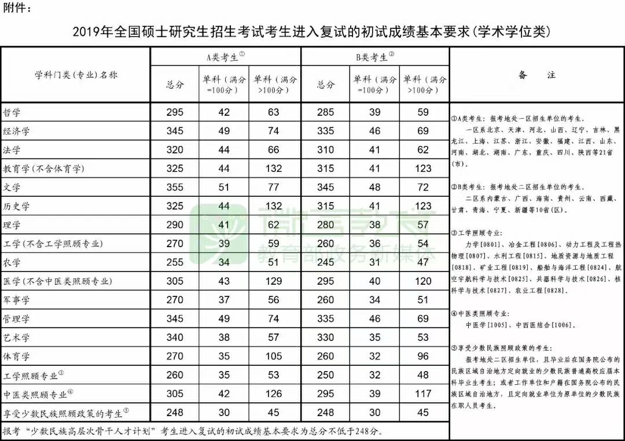

2019国家线（学术学位）

Slide 3
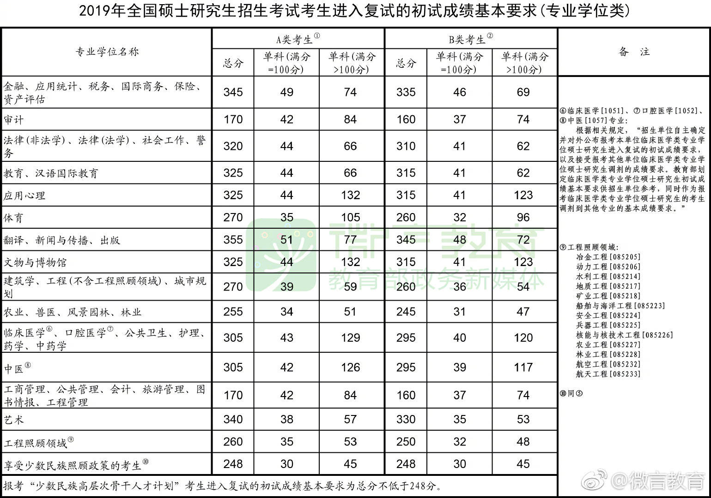
2019国家线（专业学位）

Slide 4

管理类专业硕士相关知识
会计专业硕士（MPAcc)
报考条件：
应届毕业生
往届毕业生
无工作年限限制
图书情报硕士（MLIS)
审计硕士（Maud)
七大专业
工商管理硕士（MBA)
报考条件：
应届毕业生不能报考，有工作年限限制
1.研究生要求具有2年以上工作经验。
2.本科生要求具有3年以上工作经验。
3.专科生要求具有5年以上工作经验。
注：多少年工作经验指从毕业到如入学的时间年限。
公共管理硕士（MPA)
工程管理硕士（MEM)
旅游管理硕士（MTA)

Slide 5
会计专硕MPAcc职业发展与就业优势
区别 | 会计学硕士 | 会计专硕
培养模式不同 | 主要以理论教学为主，学制为3年 | 主要以案例式教学、研讨式教学、团队合作、注重培养创业型、职业化素质，学制一般为2年
课程设置不同 | 会计学硕士作为学历教育，重点是基础教育、素质教育和专业教育，偏重理论知识的掌握和学习，如财务理论、会计理论、审计理论、国际会计等会计相关知识。 | 会计专硕作为职业教育，则更多偏重于实务，学习的目的是为了解决实际工作中的问题。
考试科目不同 | 初试：政治、英语一、数学三、会计学或管理学 | 初试：英语二、管理类联考综合能力
 | 政治100分 英语一100分 数学 150分 会计学或管理学150分 | 英语二100分 管理类联考综合能力200分
录取标准不同 | 要以录取优秀的具备科研能力的人才为主，初试要求很高，复试重点对专业课只是及理论进行考察 | 主要以录取具备执业话素质人才为主，初试要求低，复试重点对考上的综合素质进行考察，尤其重点对执业背景进行考察。
职业认证不同 | 无相关社会认证 | 会计专硕硕士获得CPA、ACCA等多方认证，可拥有部分职业资格免考的优惠政策
会计学硕士和会计专硕区别

Slide 6
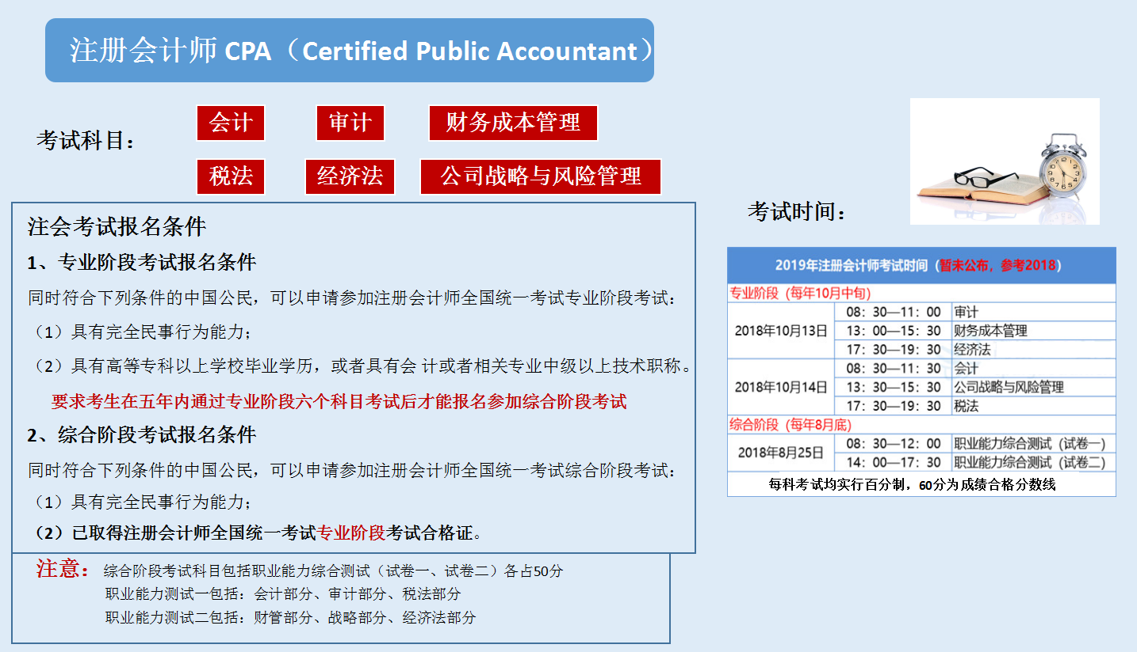

Slide 7
国有控股参股企业或者外商独资合资企业
国内或者国外的会计师事务所或者律师事务所
会计硕士生 （包括学硕和专硕）
就业方向
国家或者地方公务员
大学或者专科院校教师

Slide 8

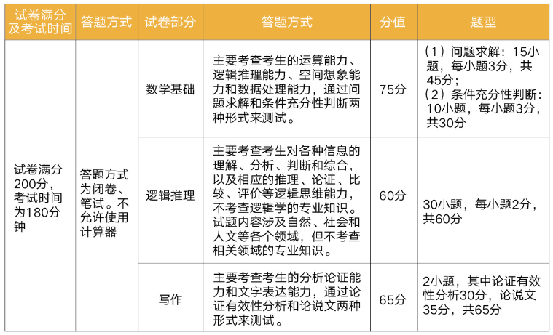
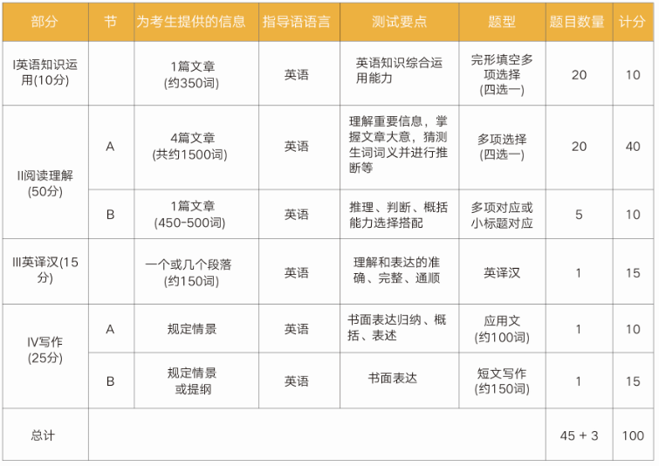
会计硕士考试内容与复习计划
管理类联考综合能力
英语二

Slide 9
会计硕士复试笔试内容
财务会计
财务管理
+
政治
成本会计
审计学
MBA复试
（1）政治理论（面试或者笔试）
（2）英语（面试）
（3）管理综合面试（小组面试）

Slide 10
全年复习计划
备考了解与学校选择
强化阶段以及确定学校
复试阶段
1、了解报考的条件与职业的发展 2、了解初试和复试的内容 3、初步筛选目标院校 4、提前进行英语的复习准备， 英语单词的复习
1、配套做大量的练习,
查漏补缺，总结易错点 2、专项的练习，总结易错点 3、 再次确定目标学校
1、复试专业课的准备 2、找学长学姐的咨询 3、面试以及英语口语准备， 模拟面试环节
—3月
7-9月
来年3月
3-7月
10-12月
基础阶段
冲刺和模考阶段
1、初数的所有知识点要过一遍
2、掌握基本逻辑的推理模式、基本思
路和方法
3、积累作文写作素材 4、跨专业的建议准备下复试的专业课
5、英语长难句、词汇的掌握
1、分析历年真题规律 2、形成自己的答题技巧
和方法 3、多次模考测评与检测

Slide 11
院校报考选择
近6年会计硕士（MPAcc)考研国家线
年份 | A类考生 |  |  | B类考生
 | 总分 | 英语二 （100分） | 综合 (200分） | 总分 | 英语二（100分） | 综合（200分）
2019 | 170 | 42 | 84 | 160 | 37 | 74
2018 | 165 | 42 | 84 | 155 | 37 | 74
2017 | 170 | 42 | 84 | 160 | 37 | 74
2016 | 165 | 39 | 78 | 155 | 34 | 68
2015 | 160 | 40 | 80 | 150 | 35 | 70
2014 | 170 | 41 | 82 | 150 | 36 | 72

Slide 12
湖北地区分数线一览
湖北地区会计硕士（MPAcc)分数线
学校 | 专业 | 2019分数线 | 2018分数线 | 2017分数线 | 2016分数线
武汉大学 | 会计 | 185/100/45 | 190/110/50 | 190/110/55 | 非全：170/95/50
 | 图书情报 | 210/10/60 | 195/110/45 | 175/110/45 | 205/120/65
华中科技大学 | 会计 | 190/100/50 | 185/100/50 | 定向：190/100/50 | 非定向：225/120/60
 | 审计 | —— | 240/120/60 | 245/120/60 | 225/120/60
中南财经政法大学 | 会计 | 170/84/42 | 210/90/45 | 247 | 全日218/80/40 定向160/80/40
武汉理工大学 | 会计 | 170/84/72 | 165/84/42 | 170 | 206/128/70
湖北经济学院 | 会计 | 188/50/120 | 198/120/50 | 209 | 193/100/50
武汉纺织大学 | 会计 | 199/84/42 | 203/84/42 | 203 | 181/45/100
三峡大学 | 会计 | 191/84/42 | 201 | 170 | 190
武汉轻工业大学 | 会计 | 195/84/42 | 191/84/42 | 202/84/42 | 无招生
中国地质大学 | 会计 | 190/84/42 | —— | —— | ——
湖北工业大学 | 会计 | 170/84/42 | —— | —— | ——
湖北大学 | 会计 | 171/84/42 | —— | —— | ——
 | 图书情报 | 200（英语50） | —— | —— | ——
武汉科技大学 | 会计 | 188/120/52 | —— | —— | ——
华中师范大学 | 图书情报 | 223/84/42 | 207/84/42 | 230/84/42 | 180/79/39
2019湖北地区会计专硕（MPAcc)新增院校
武汉科技大学 | 全日制MPAcc计划招生：25人 非全日制MPAcc计划招生：20人
湖北工业大学 | 全日制MPAcc计划招生：15人 非全日制MPAcc计划招生：50人
湖北大学 | 全日制MPAcc计划招生 ： 20人 非全日制MPAcc计划招生 ： 30人
中南民族大学 | 全日制MPAcc计划招生 ： 40人
长江大学 | 全日制MPAcc计划招生 ： 30人 非全日制MPAcc计划招生 ： 66人
中国地质大学（武汉） | 全日制MPAcc计划招生 ： 20人 非全日制MPAcc计划招生 ： 80人

Slide 13
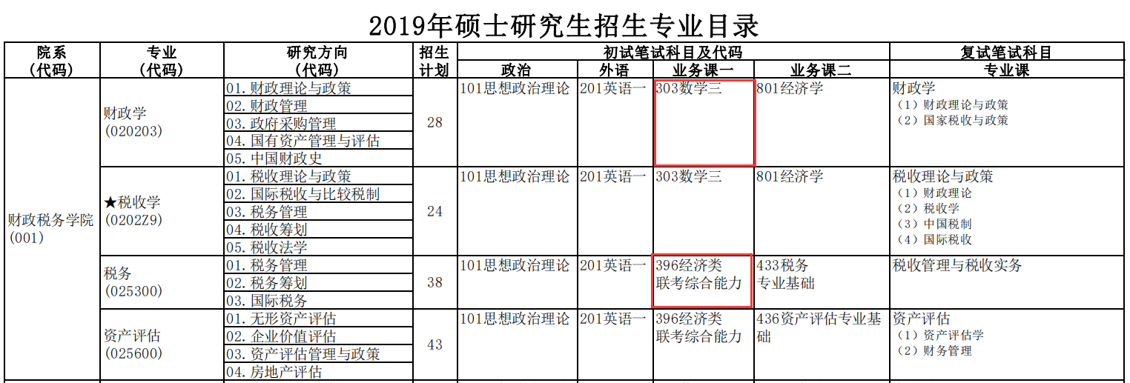
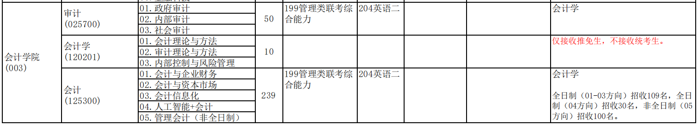
中央财经大学2019年硕士研究生招生章程

Slide 14
199管理类联考和396经济类联考的区别
199管理类联考和396经济类联考的区别
科目 | 总分 | 数学 | 逻辑 | 写作
199管理类联考 | 200 | 75（初等数学） | 60（30题，每题2分） | 65（有效性分析和作文）
396经济类联考 | 150 | 70（高数，线代和概率） | 40（20题，每题2分） | 40（有效性分析和作文）
说明 | 1、考396经济类联考的都是一些名校（：中国人民大学、中央财经大学、对外经济贸易大学、南开大学、吉林大学、同济大学、上海财经大学、上海外国语学院、厦门大学、湖南大学） 2、数学学的好的建议考396经济类联考这个，数学学的不好的建议考管综199。 3、对于经济类联考的是4门，政治，英语，396经济类联考、一门专业课，整体比较难，管综初试只考2门，管理类联考和英语二 4、想报考经济类联考的课程，逻辑和写作跟着管综上，数学跟着统考的数学上高数的部分即可。

Slide 15
图书情报专业介绍
图书情报硕士
就业方向
“图书情报硕士专硕(MLIS)，图书情报是管理学领域下的专业学位专业。为适应新形势图书情报事业发展对图书情报专门人才的迫切需求，完善图书情报人才培养体系，创新图书情报人才培养模式，提高图书情报人才培养质量，2010年1月设置了图书情报硕士专业学位。”
根据对多校毕业生的了解，就业方向大致为：
（1）图书馆档案馆；
（2）政府机构；
（3）大型国企；
（4）互联网公司；
（5）其他各种类型的企业。
学科内容
从主要关键点看，“图书情报事业”包含图书馆管理、档案相关管理、情报管理以及信息采集、信息组织、信息检索、加工等等。
那么就可以把“图书情报”理解为图书馆学、档案学、情报学以及信息学科结合的管理学科。
复试科目：《信息管理》、《信息检索》、《档案学》、《图书馆学》等

Slide 16
图书情报专业招生院校
共计49所院校
985高校：中国人民大学、南开大学、吉林大学、 武汉大学 、复旦大学、中山大学、
华东师范大学、南京大学、山东大学、华中科技大学 、中南大学、 四川大学
211高校：辽宁大学、东北师范大学、上海大学、南京理工大学、南京农业大学、
安徽大学、 郑州大学、云南大学、华中师范大学、 河海大学 、 南昌大学
其他院校：天津师范大学、 河北大学 、山西大学 、 山西医科大学、 黑龙江大学、
福建师范大学 、 湘潭大学 、景德镇陶瓷大学 、贵州财经大学、 山西财经大学
沈阳建筑大学 、大连外国语大学 、长春师范大学 、吉林财经大学、上海师范大学 、
江苏大学 、山东师范大学、 曲阜师范大学 、 郑州航空工业管理学院 、 湖北大学、
吉首大学 、广西民族大学 、 扬州大学、 北京联合大学、中国农业科学院

Slide 17

管综彩虹卡课程设置
课程名称 |  | 服务内容 | 课程价格 | 其他权益
标准彩虹卡 |  | 1、名师和小班老师授课 2、老师定期答疑 3、学生定期反馈 4、全程高清网课 5、个性化补课 6、阶段测试 | 管综 12800元 全科 18800元
魔力 彩虹卡 | 签约过线班 | 1、名师和小班老师授课 2、老师定期答疑 3、学生定期反馈 4、全程高清网课 5、个性化补课 6、阶段测试 7、个性化1V1课时 8、暑期集训营30天 9、考前抢分专项班 10、复试专业课公共课程 | 全科 35800元 | 不过第二年重读标准彩虹卡或者退费20%
 | 签约录取班 | 1、名师和小班老师授课 2、老师定期答疑 3、学生定期反馈 4、全程高清网课 5、个性化补课 6、阶段测试 7、个性化1V1课时 8、暑期集训营30天 9、考前抢分专项班 10、复试专业课公共课程 11、复试面试课程 12、复试专业课1V1辅导 | 全科 47800元
复试辅导班 |  | 面试集训营+复试专业课辅导（1V1) | 12800元（C类） | 不过退费30%
 |  |  | 16800元（B类）
 |  |  | 22800元（A类）
1V1单报 |  | 40课时起报（260元/课时）定期答疑、定期专项测试、个性化复习方案 | 个性化选择
彩虹卡课程

Slide 18
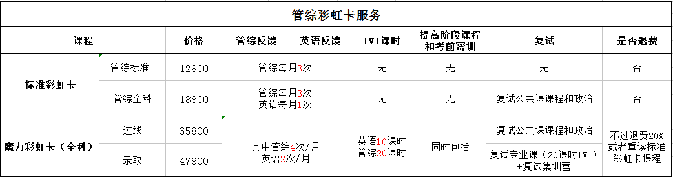
课程服务与课程优点
标准彩虹卡：强化测评1次，模拟测评2次
模拟彩虹卡：强化测评1次，提高测评1次，模拟测评3次
课程优势： 1、送暑期集训营 2、不分院校签约过线 3、 1V1单独授课 4、 不过退费或者重读 5、性价比高
咨询话术：1、跨考的可以推荐图书情报专业或者会计专硕 2、考试科目简单，不考专业课，与基础没关系 3、就业范围广、图书情报是新型专业 4、需要大量强化练习、提供了集训营的强化，
别的机构没有

Slide 19
各阶段优惠价格
2020考研管综VIP高端辅导系统学费标准（调整后建议）
系列 | 课程名称 | 2020学费 | 2018.11.30前 | 2018.12.1-2019.3.31 | 2019.4.1后
 |  |  | 实收 | 实收 | 实收
标准彩虹系列 | 管综/经综 | 12800 | 12000 | 12300 | 12500
 | 全科（管理类专硕） | 18800 | 18000 | 18300 | 18800
魔力彩虹卡 | 签约过线班 | 35800 | 34300 | 34800 | 35000
 | 签约录取班 | 47800 | 46800 | 47300 | 47800

Slide 20






































为什么要考MBA
01
工作遇到瓶颈，需要充电
大多数都工作了3年-5年或以上，实践经验比较丰富，但理
论知识相对不足，希望通过读MBA，回到学校进行管理知
识的系统学习，为日后的管理工作打下扎实的理论基础。
为提升学历而读MBA
02
同样是读研，MBA的考试内容相对普研要简单一些，
所以考MBA成为在职人士提升学历的第一选择。
03
为积累人脉而考MBA
学员来自各行各业，并且有很多都已经干到管理层了。
身后有一大批人脉资源。
04
为拓展眼界而读MBA
MBA课程中的财务、营销、HR、企业运营策略等可以帮你
了解到整个相关的商业逻辑,包括一些商业案例等实战训练、思维能力训练。

Slide 21











MBA咨询知识
POINT 1
POINT 3
学费和学制，读完大约需要花多少钱。
至少211学校，很多会选择985高校
学校
分数
学费
提前批
面试
POINT 2
POINT 4
分数多少，国家线还是自主划线。
是否有提前批面试，是否容易申请上。

Slide 22
高校 | MBA学制 | 费用（总费用）
武汉大学 | 3年 | MBA1班13.8万 MBA2班和3班16.8万 IMBA班 15.9万
华中科技大学 | 3年（只招非全日制定向） | 9.2万
武汉理工大学 | 2.5-3年 | 6.8万
中国地质大学 | 3年 | 6.6万
中南财经政法大学 | 2年（只收非全定向） | 10万
华中师范大学 | 2年 | 6万
华中农业大学 | 2年（非全日制定向） | 5.6万

Slide 23

MBA课程
如：华师通过提前批面试，初试只要达到国家线即可录取
免复试 录取先人一步
优势
第一批：
材料递交截止时间 6月
面试时间 7月。
第二批：
材料递交截止时间 8月，
面试时间9月。
第三批：
材料递交截止时间9月，
面试时间 10月。
MBA提前批试： （大部分高校）
时间
流程
网申背景材料
个人面试
小组面试
PS:提前批面试申请学校可以申请多所高校，提高通过率

Slide 24
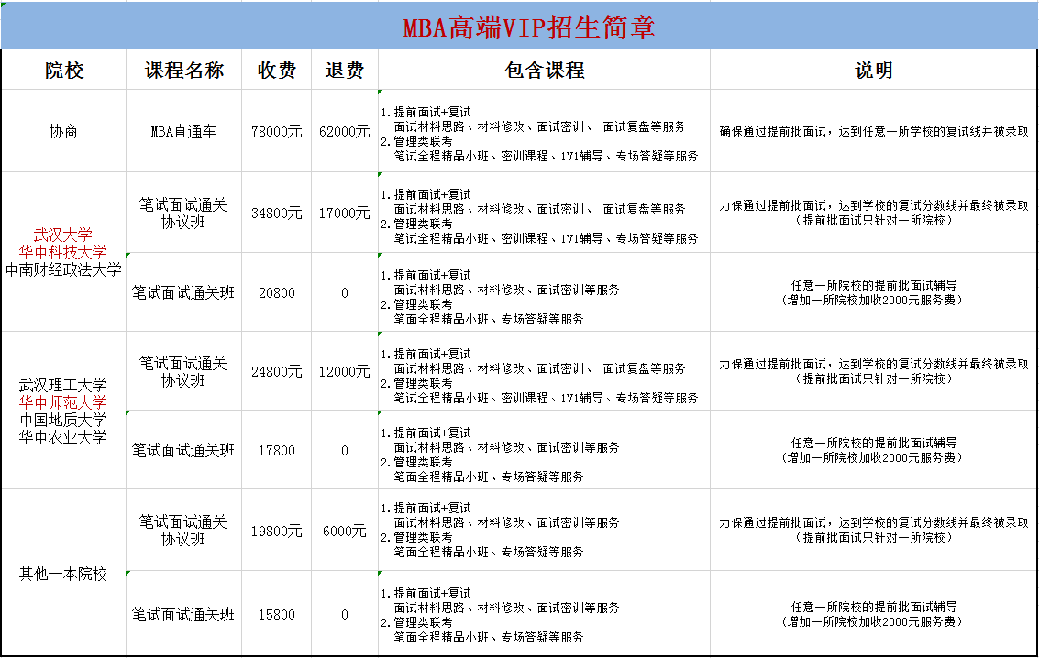
MBA课程

Slide 25


